Slide 1
Ребята, приветствую вас на интеллектуальном ринге

Slide 4
1 тур
Чтение
5
10
15
20
25
Математика
5
10
15
20
25
Русский язык
5
10
15
20
25
Окружающий мир
5
10
15
20
25
Разное
5
10
15
20
25

Slide 5
2 тур
Песни
5
10
15
20
25
Сказки
5
10
15
20
25
Мультфильмы
5
10
15
20
25
Загадки
5
10
15
20
25
Разное
5
10
15
20
25

Slide 6
Подведём итоги!

Slide 7
5
Что делает Кот Учёный,
когда идёт направо?
песнь заводит

Slide 8
10
Что говорил Иван своему коню?
Сивка-Бурка, вещий каурка, встань передо мной, как лист перед травой

Slide 9
15
Самая известная нянюшка русского поэта?
Арина Родионовна

Slide 10
20
Сначала он посетил Цветочный город, затем Солнечный, а конце концов отправился совсем далеко-на Луну.
Кто это?
Незнайка

Slide 11
25
Инициалы какой детской поэтессы складываются в название большого танцевального вечера БАЛ?
Барто Агния Львовна

Slide 12
5
Самая "солнечная"
геометрическая фигура
луч

Slide 13
10
У треугольника три угла. Если один срезать, сколько останется?
4

Slide 14
15
Три плюс три, умножить на три. Сколько будет?
12

Slide 15
20
У отца Мэри, пять дочерей.
Первую зовут-Чача, вторую-Чечне, третью - Чичи, четвертую-Чочо.
Как зовут пятую дочь?
Мэри

Slide 16
25
Если в 12 часов ночи идёт дождь, то можно ли ожидать, что через 48 часов, будет солнечная погода?
нет,будет полночь

Slide 17
5
Чем кончается день и ночь?
мягким знаком «ь»

Slide 18
10
Закончите пословицу: Жизнь дана….
на добрые дела

Slide 19
15
Замените это устойчивое выражение, сходным по значению словом:
"Клевать носом"
Дремать-спать

Slide 20
20
На чем держится слово?
на основе

Slide 21
25
Расшифруйте слова и прочитайте предложение.
Прежде чем вся 7я о5 сядет за 100л,пре2рительно вы3 со 100ла.
Прежде чем вся СЕМЬЯ ОПЯТЬ сядет за СТОЛ, ПРЕДВАРИТЕЛЬНО ВЫТРИ СО СТОЛА

Slide 22
5
Что может быть красной, белой, чёрной?
Смородина

Slide 23
10
"Зелёные ёжики" - что это такое?
Кактусы

Slide 24
15
Голос у этой птицы ужасно противный, зато хвост самый красивый.
Павлин

Slide 25
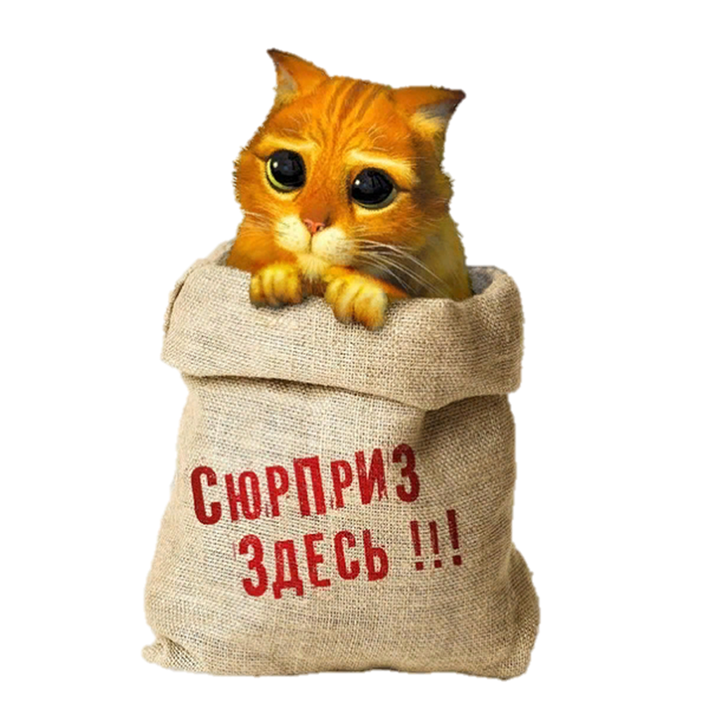
КОТ В
МЕШКЕ

Slide 26
1
Кто съел кузнечика в детской песенке?
Первое-это имя мальчика, ну а второе-читается в книжке.
2
3
Чем ближе зима, он становится короче?
4
Что можно приготовить, но нельзя съесть?
5
Почему корова всегда ложиться?
Далее

Slide 27
25
Название какого растения говорит, где оно растёт?
Подорожник

Slide 28
5
Какую ноту кладут в приготовленную пищу?
Соль

Slide 29
10
Из букв составить название животного: ЛИК+РОК
Кролик

Slide 30
15
Это не только результат умножения, но и плод труда писателя или поэта
Произведение

Slide 31
20
Как написать четырьмя буквами
"сухая трава"
Сено

Slide 32
25
Можно ли рыбу
превратить в человека?
Добавить суффикс "К"-рыбак

Slide 33
5
В лесу родилась ёлочка

Slide 34
10
Танец маленьких утят

Slide 35
15
Антошка

Slide 36
20
День победы

Slide 37
25
От улыбки

Slide 38
5
В какой сказке дали совет
«Не открывать двери незнакомым людям» ?
Семеро козлят

Slide 39
10
Сколько героев в сказке «Колобок»?
- 7 героев: бабка, дед, колобок, заяц, медведь, лиса, волк.

Slide 40
15
Брат, сестра, яблонька, гуси, Баба – Яга, печка
Какая сказка описана?
«Гуси - лебеди»

Slide 41
20
По описанию предмета отгадайте, что же находится в сундуке.
Всю ночь ворочалась, потому что она ей мешала спать?
Горошина

Slide 42
25
Что хотелось приобрести Железному Дровосеку?
Сердце

Slide 43
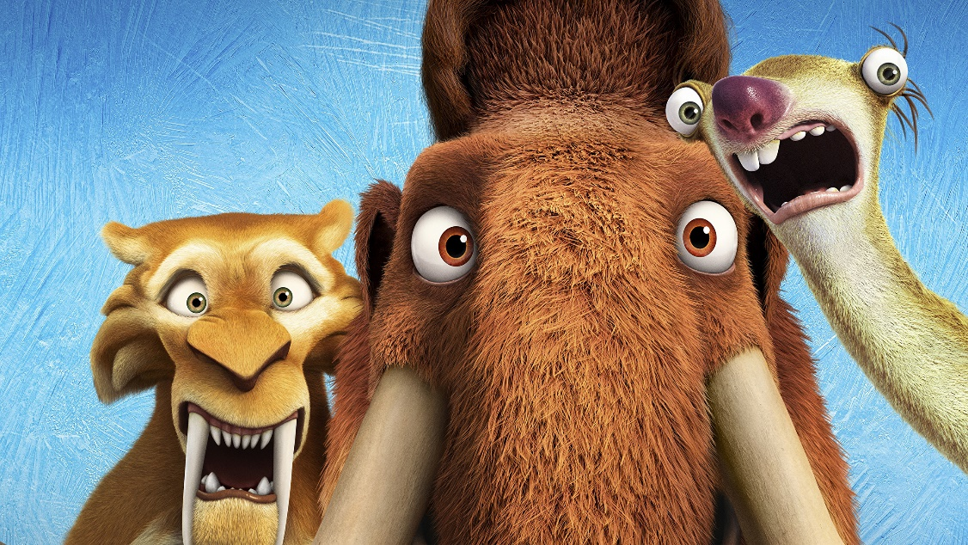
5
Какой мультфильм изображен?
Ледниковый период

Slide 44
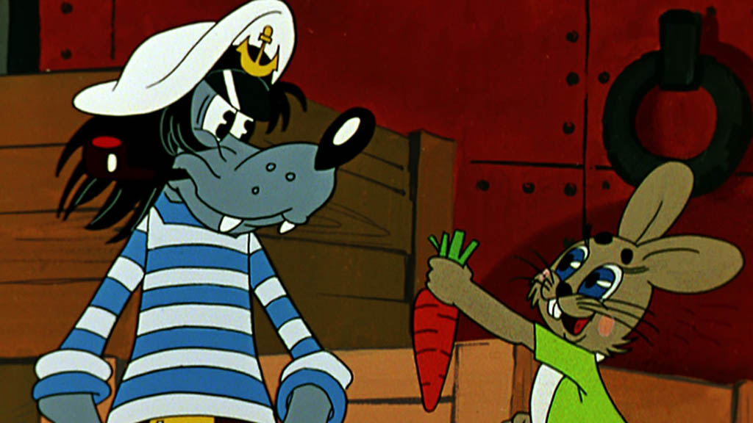
10
Какой мультфильм изображен?
Ну, погоди!

Slide 45
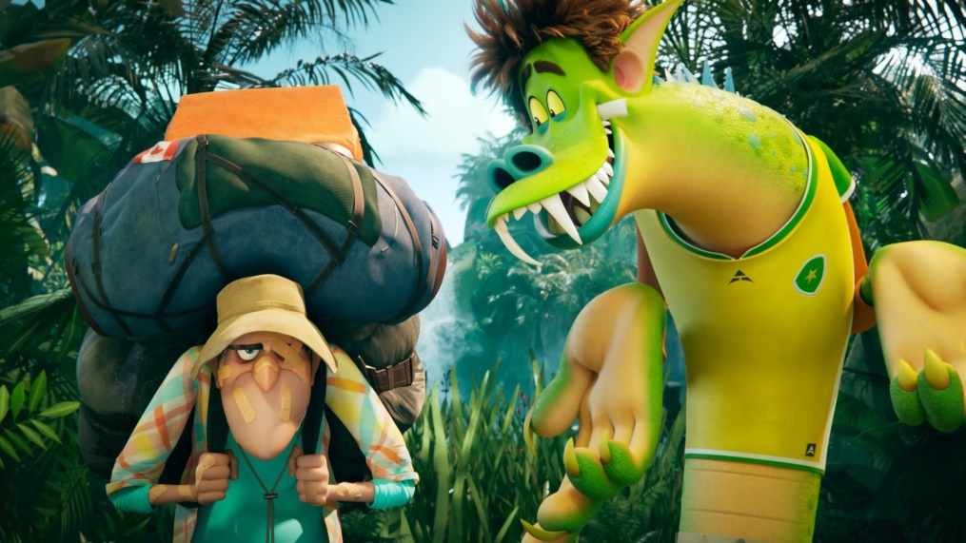
15
Какой мультфильм изображен?
Монстры на каникулах

Slide 46
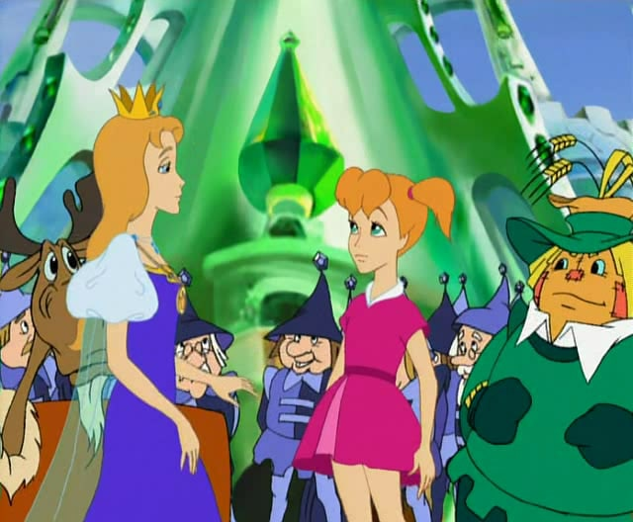
20
Какой мультфильм изображен?
Приключения в Изумрудном городе

Slide 47
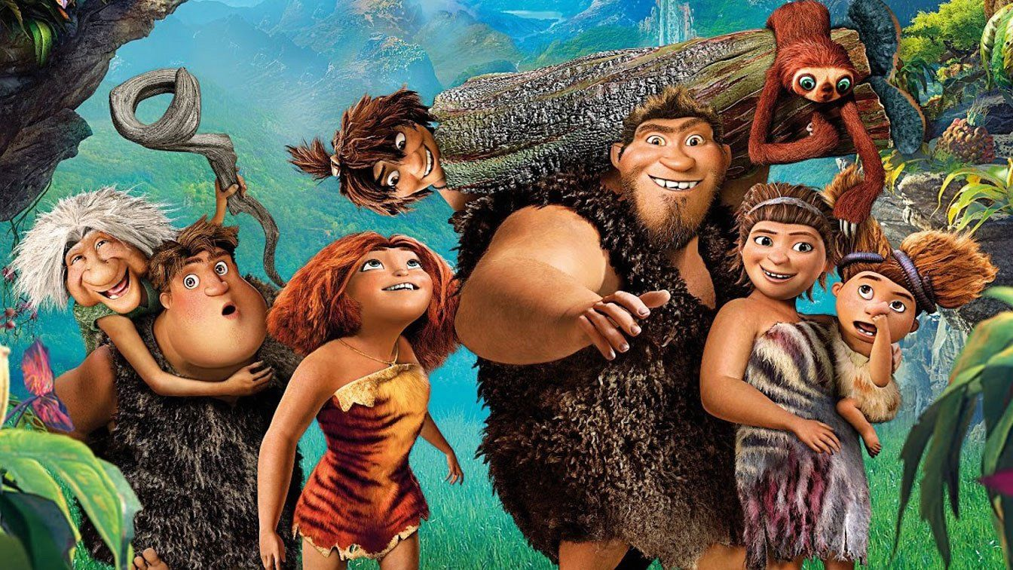
25
Какой мультфильм изображен?
Семейка Крудс

Slide 48
5
Что принадлежит вам, но другие используют это чаще?
Имя

Slide 49
10
Горело 5 электрических лампочек, три лампочки выключили.
Сколько лампочек осталось?
5

Slide 50
15
Как каплю превратить в цаплю?
зменить 1-ю букву на Ц

Slide 51
20
Может ли страус назвать себя птицей?
Нет-они не разговаривают

Slide 52
КОТ В
МЕШКЕ

Slide 53
1
Какое животное наиболее схоже с человеком?
2
Кто царь зверей?
3
На каких ножках стояла избушка Бабы Яги?
4
Как звали мальчика из дерева?
Какая фамилия у почтальона, который работал в Простоквашино?
5
далее

Slide 54
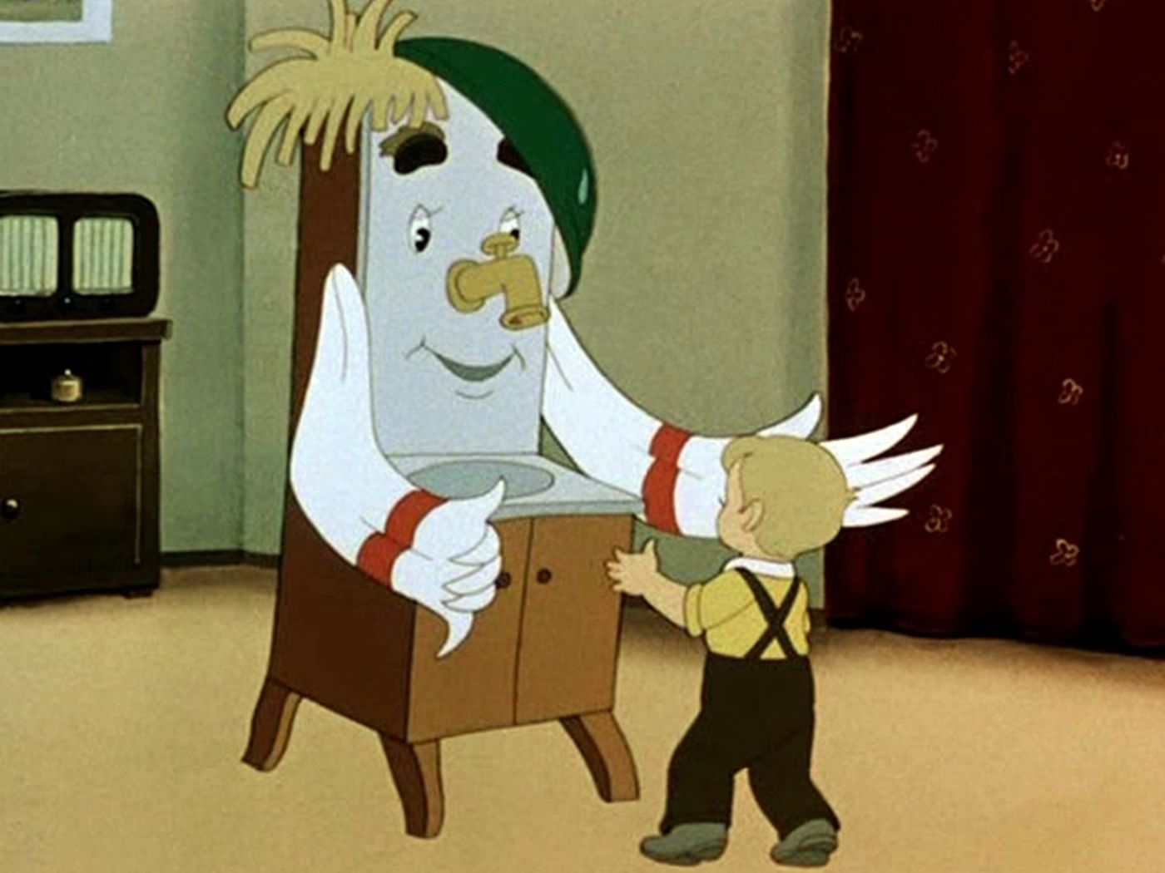
5
Как называется мультфильм?
Мойдодыр

Slide 55
10
Мороз

Slide 56
15
Как называется мультфильм?
Приключения кота Леопольда

Slide 57
20
Найди ошибку на рисунке
законОмерность

Slide 58
25
Найди общее
Играть

